Slide 1


G3
寝室空调智能插座

Slide 2
目 录
Contents
Part 01 项目计划
Part 02 需求分析
Part 03 设计
Part 04 编码测试
Part 05 总结

Slide 3
Part 01
项目计划

Slide 4
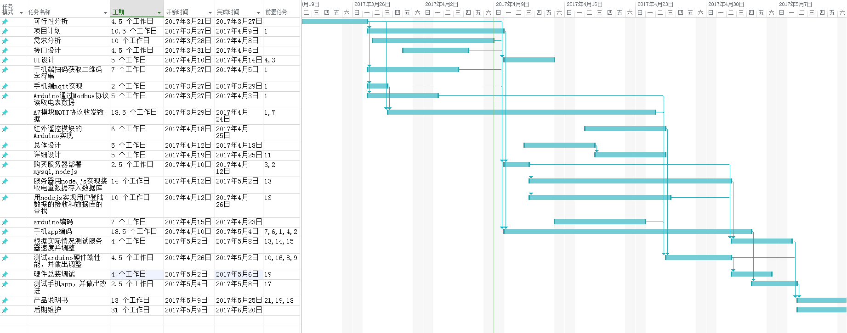
Part 01 早期GANTT图

Slide 5
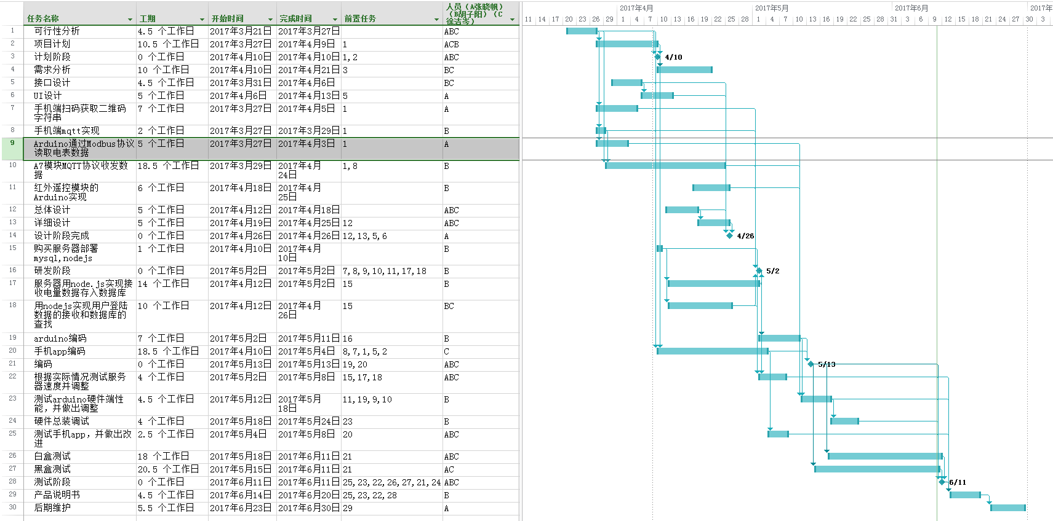
Part 01 GANTT图

Slide 6
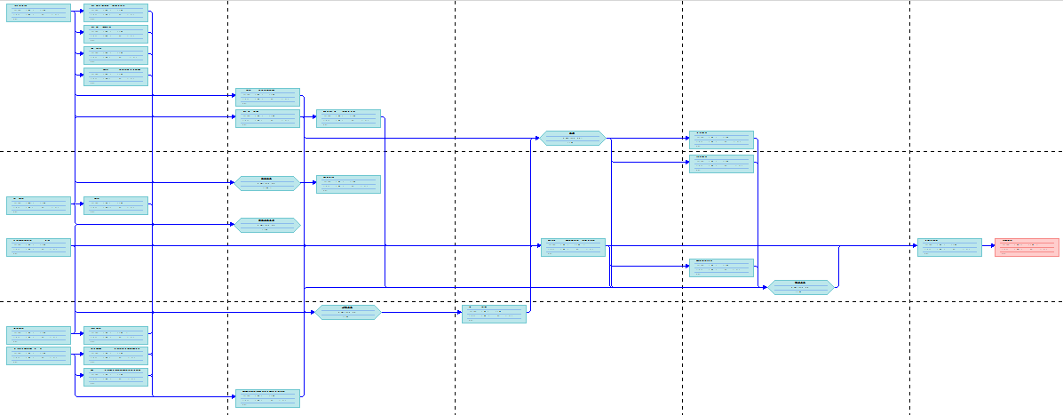
Part 03 网络图

Slide 7
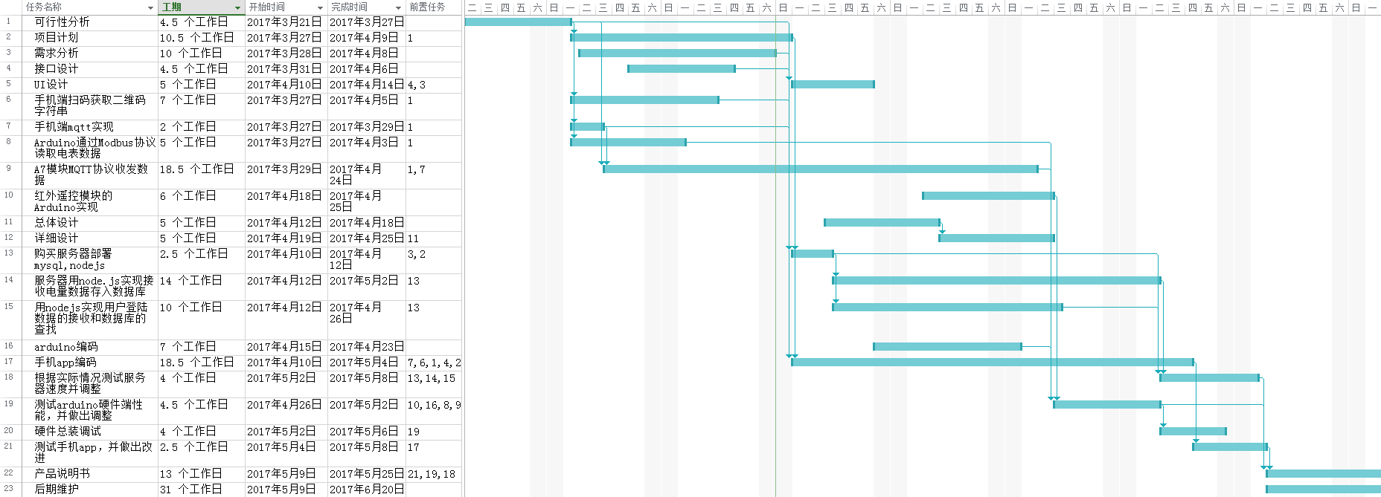
Part 01 分工
指挥负责人 | 任务分类
张晓钒 | 文档书写
胡子阳 | 技术难点
徐洁岑 | 编码实现
张晓钒、徐洁岑 | 软件测试
张晓钒 | 其他内容

Slide 8
Part 01 参考资料
《软件工程导论（第6版）》
张海藩 牟永敏编著 清华大学出版社出版
ISO9001标准
ISO9001文档模板
《Android Studio应用开发》
王翠萍 人民邮电出版社

Slide 9

Part 02
需求分析

Slide 10
Part 02
项目用户
用户类别 | 用户代表
管理员 | 浙江大学城市学院求真寝室管理员
普通用户 | 浙江大学城市学院求真寝室学生

Slide 11
Part 02 功能需求
特性编号 | 功能需求特性描述
1 | 使用者查看寝室空调状态
2 | 使用者查看每月用电情况
3 | 使用者远程控制寝室空调
4 | 服务器自动获取每个寝室空调用电情况并存入数据库
5 | 使用者登入本产品软件系统
6 | 管理员批量注销用户
7 | 提醒管理员某寝室空调超时运行

Slide 12
Part 02 非功能需求
用户数量
每一个寝室智能插座的用户为4人。
反应速度反应时间控制在调查报告统计结果中用户们可接受范围内。（远程操作1秒左右）。

Slide 13
Part 02 非功能需求
项目 | 要求
硬件 | 拥有网络通信功能以及后置摄像头拍照功能的安卓手机，寝室空调智能插座（本品硬件）
操作系统 | Android4.4及以上版本，win7以上系统

Slide 14
Part 03
设计

Slide 15
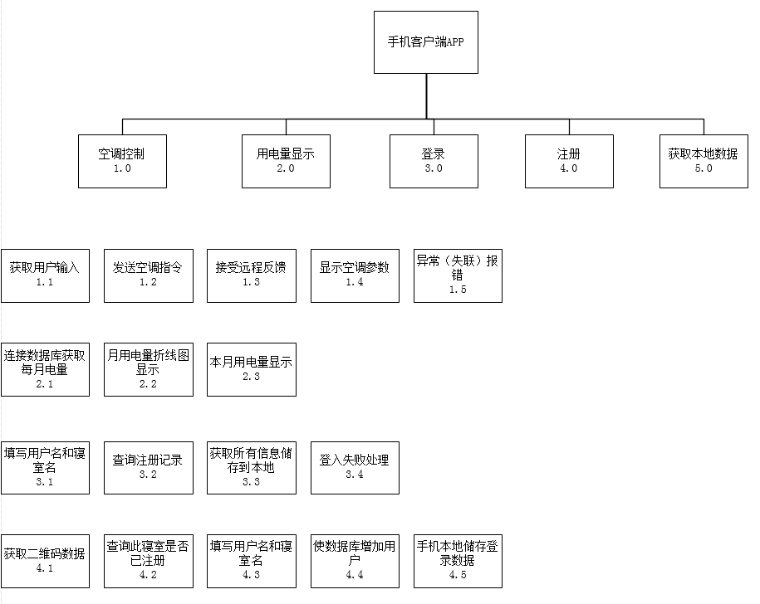
Part 03 HIPO图
客户端APPHIPO图

Slide 16
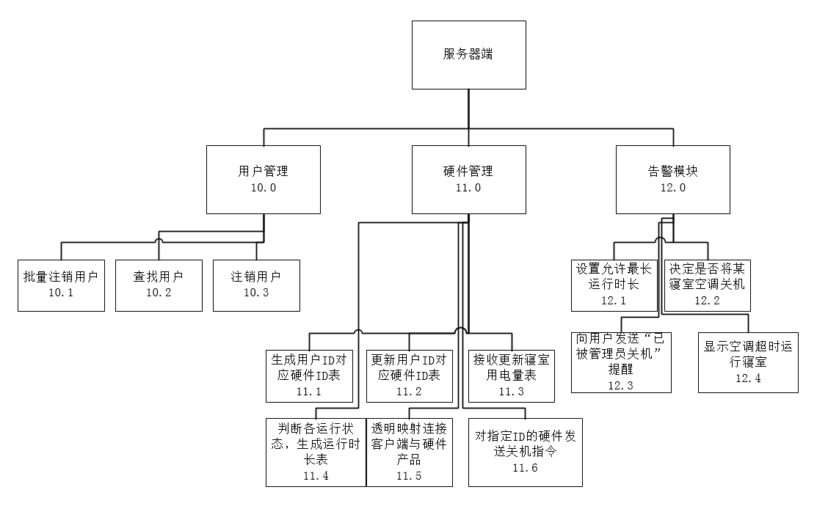
Part 03 HIPO图
服务器端HIPO图

Slide 17
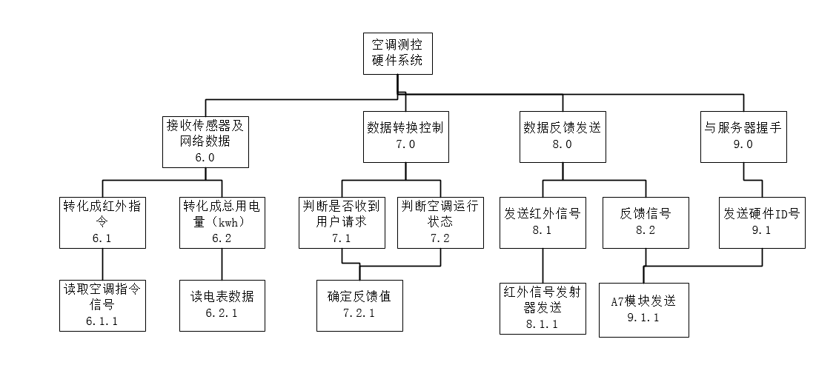
Part 03 HIPO图
硬件系统固件HIPO图

Slide 18
Part 03
主模块描述

Slide 19

子 目 录
Contents
01 APP登录模块
02 APP注册模块
03 APP空调控制模块
04 APP电量统计模块
05 服务器模块
06 硬件模块

Slide 20
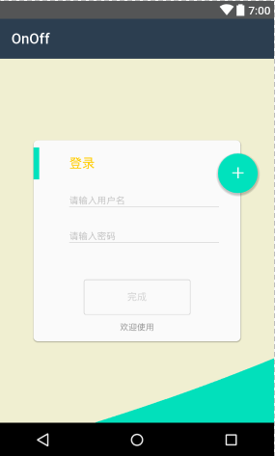
Part 03 APP登录模块
界面设计
1.用户名输入框
2.密码输入框
3.“完成”按钮
4.进入注册按钮

Slide 21
Part 03 APP登录模块
本地LitePal数据库设计
远程Mysql数据库Usertable设计
“pretpoic” 存放二维码信息
“subtopic” 存放手机要订阅的MQTT的TOPIC
“pubtopic” 存放手机发消息的MQTT的TOPIC
“username”存放用户名
“pwd”存放寝室名
“dname”存放寝室号
CREATE TABLE `UserTable` (
`dname` varchar(20) NOT NULL,
`username` varchar(20) NOT NULL,
`pwd` varchar(20) NOT NULL,
`pretopic` varchar(20) NOT NULL,
PRIMARY KEY (`username`)
) ENGINE=InnoDB DEFAULT CHARSET=utf8;

Slide 22
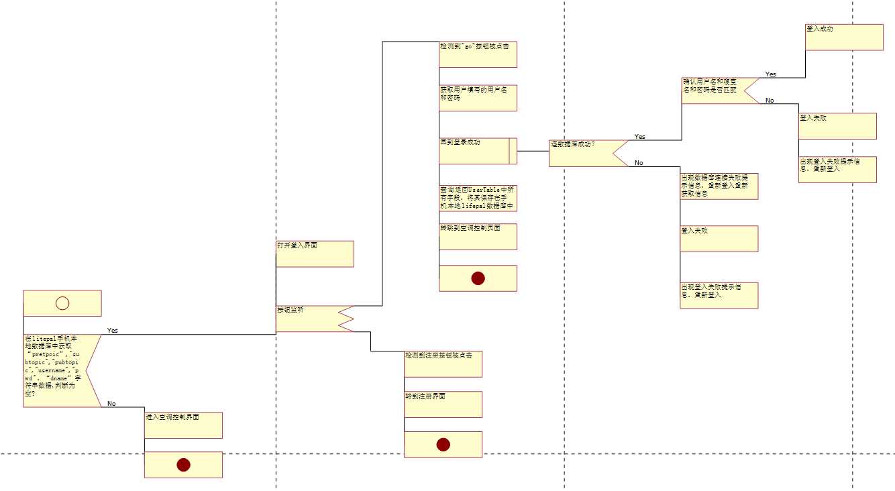
Part 03 APP登录模块
PAD算法设计

Slide 23
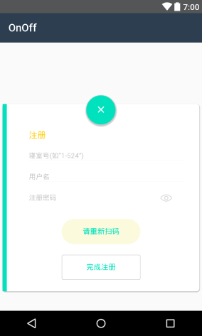

Part 03 APP注册模块
界面设计
1.寝室号输入框
2.用户名输入框
3.密码输入框
4.“请重新注册”按钮
5.完成注册按钮
6.扫码组件

Slide 24
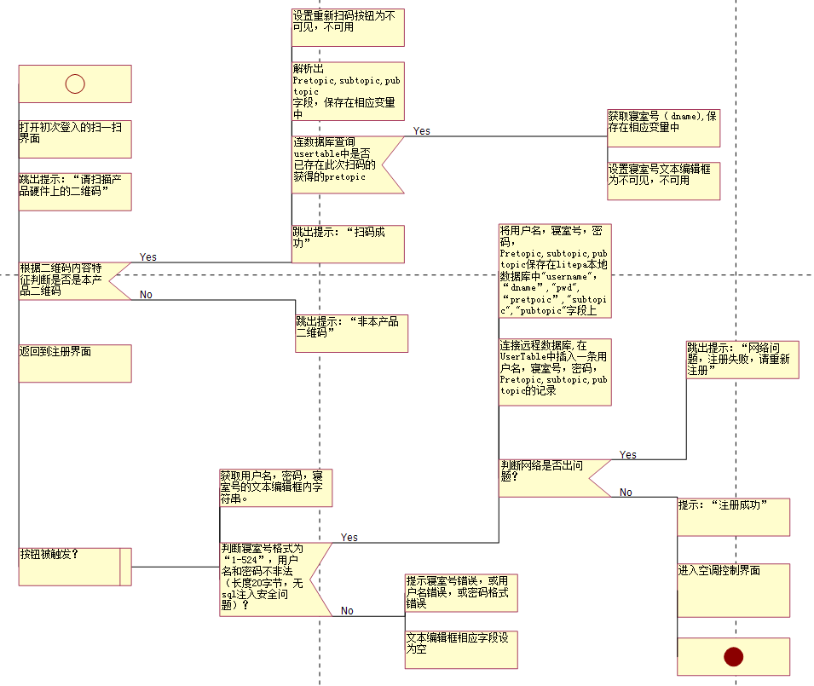
Part 03 APP注册模块
PAD算法设计

Slide 25
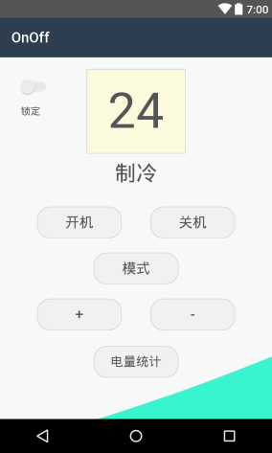
Part 03 APP空调控制模块
界面设计
1.温度显示框
2.模式显示框
3.开机按钮
4.关机按钮
5.模式按钮
6.+按钮
7.-按钮
8.电量统计按钮
9.锁定键

Slide 26
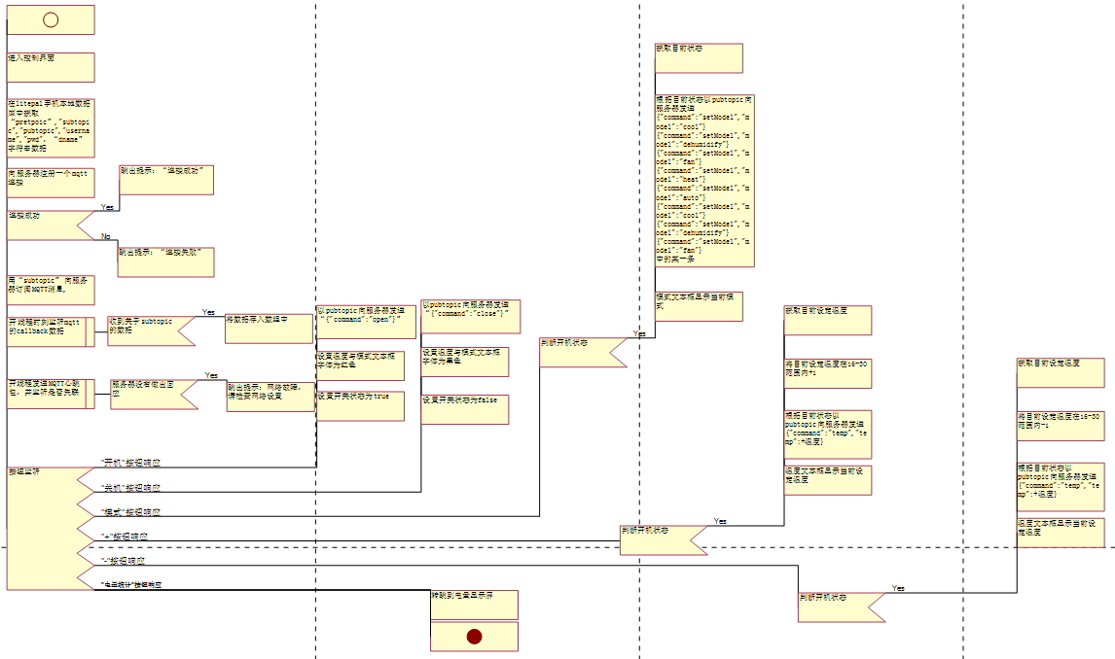
Part 03 APP空调控制模块
PAD算法设计

Slide 27
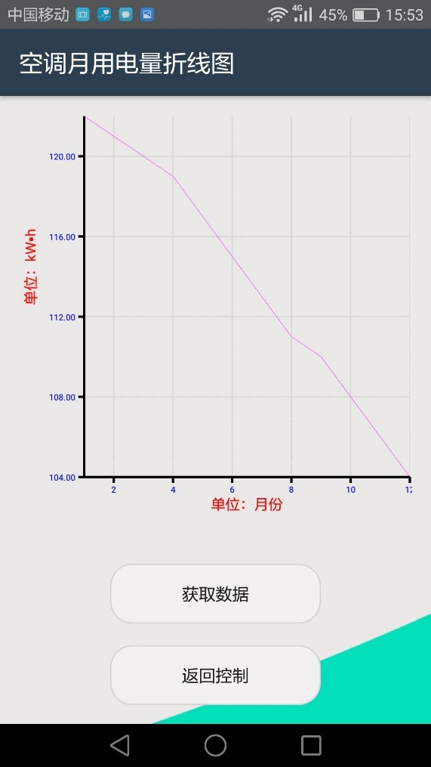
Part 03 APP电量统计模块
界面设计
1.空调月用电量统计图
2.获取数据按钮
3.返回控制按钮

Slide 28
Part 03 APP电量统计模块
远程Mysql数据库Powertable设计
CREATE TABLE `PowTable` (
`dname` varchar(20) NOT NULL,
`Mpower` varchar(20) NOT NULL,
`Tpower` varchar(20) NOT NULL,
`pretopic` varchar(20) NOT NULL,
`date` DATE NOT NULL,
PRIMARY KEY (`pretopic`)
) ENGINE=InnoDB DEFAULT CHARSET=utf8;

Slide 29
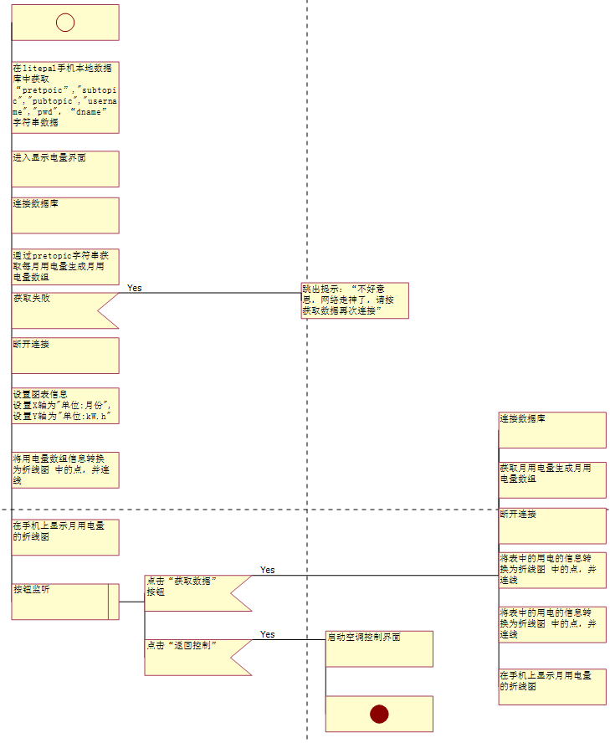
Part 03 APP电量统计模块
PAD算法设计

Slide 30
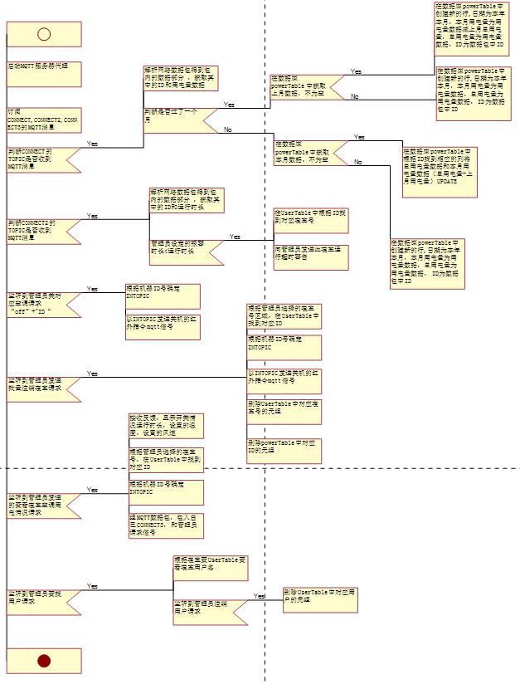
Part 03 服务器模块
PAD算法设计

Slide 31
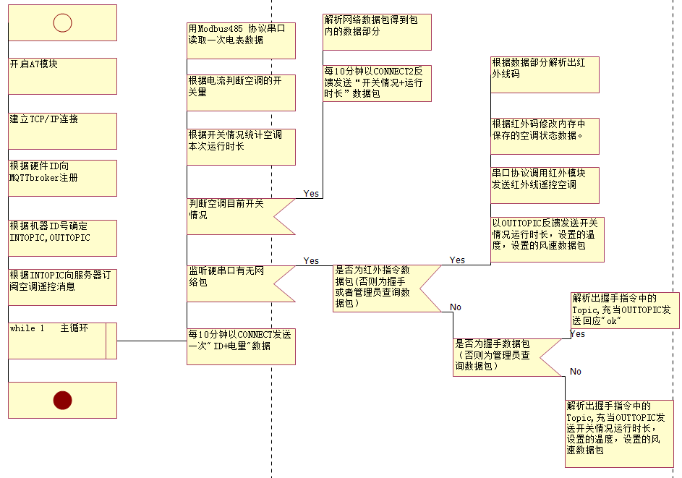
Part 03 硬件模块
PAD算法设计

Slide 32
Part 04
编码测试

Slide 33
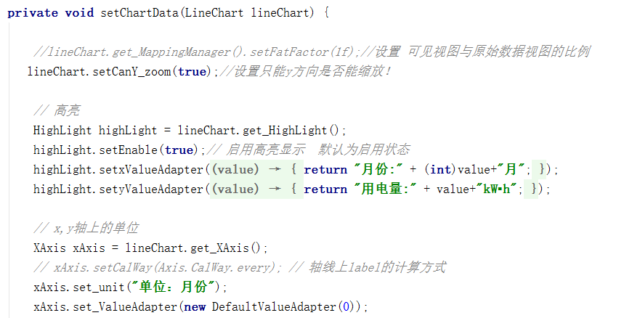
Part 04 代码规范
1.每一个关键Java包都要在前面注释其用途
2.类名用大驼峰
3.方法名用小驼峰
4.静态变量名用全大写
5.变量名用小写加下划线
6.关键变量要加注释
7.方法名字见名知意

Slide 34
Part 04 测试计划
标识符 | 功能 | 输入 | 输出
T1 | 登录 | 用户名，寝室名， | 数据库记录
T2 | 注册 | 用户名，寝室名，Pertopic. | 数据库用户记录表增加一个元组
T3 | 用电量查询 | Mysql电量表 | 寝室月用电量
T4 | 空调控制 | 开关，模式，温度+-键 | 硬件端红外指令
T5 | 空调指令反馈 | 开关，模式，温度+-键 | 硬件端收到信号给出的反馈信号
T6 | 服务器自动获取每个寝室空调用电情况将用电量情况存入数据库 | 电表测得的电量数据 | 数据库电量表更新相应的一个元组
（详见概要设计）

Slide 35
Part 04 测试结果
标识符 | 功能 | bug | 解决方案（更正）
T1 | 登录 | 网络拥堵 | 单独为数据库创建一个线程，异步进行
T2 | 注册 | 用户代表的安卓手机在扫码时出现闪退情况 | 创建调用相机权限
T3 | 用电量查询 | 暂无
T4 | 空调控制 | 无法精确控制温度（网络好时1毫秒1条指令） | 10进制转16进制出错，在硬件端进行了修改
T5 | 空调指令反馈 | 暂无
T6 | 服务器自动获取每个寝室空调用电情况将用电量情况存入数据库 | 暂无

Slide 36



Part 04 用户测试
（APK文件在QQ群）

Slide 37
Part 05 绩效评定
张晓钒（组长）
胡子阳
徐洁岑
负责文档编写，版本管理，组内调剂，组外搞活。
评分：87
负责主要研发工作，让项目有惊无险地进行。进行技术分享。
评分：97
PPT的制作与美工，主要负责各种美工，会议记录，以及UI编码。进行用户走访调查工作。
评分：95

Slide 38
THANK YOU
汇报完毕

